Slide 1
Математические объекты и их представления
Выполнила
студент 2 курса ИВТ(1)
Ефимова В.С.

Slide 2
Определение
Математические объекты - это результат выделения из предметов и явлений окружающего мира особых количественных и пространственных свойств и отношений и абстрагирования от всех других свойств.

Slide 3
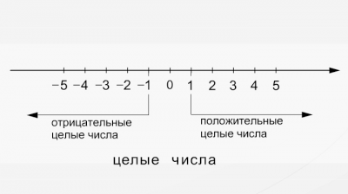
Целые числа
В математике:
Целые числа – это натуральные числа, число нуль, а также числа, противоположные натуральным.

Slide 4
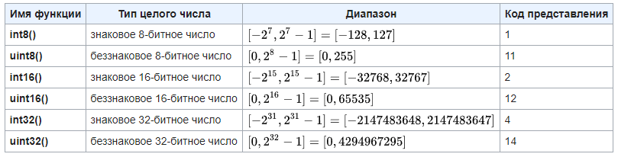
Целые числа
В системах компьютерной алгебры:
В Scilab целые числа возможно создавать только через специальные функции. Во всех остальных случаях числовому значению всегда будет присваиваться вещественный тип данных.

Slide 5
Целые числа
В программировании:
Для представления целых чисел в программировании используется целочисленный тип данных integer (int).
В электронных таблицах (Microsoft Excel):
Числа без десятичных разрядов. Целые числа могут быть положительными или отрицательными, но не могут содержать дробную часть в диапазоне -9,223,372,036,854,775,808 (-2^63) и 9,223,372,036,854,775,807 (2^63-1).

Slide 6
Вещественные числа
В математике:
Вещественное(действительное) число – математический объект, возникший из потребности измерения геометрических и физических величин окружающего мира, а также проведения таких вычислительных операций, как извлечение корня, вычисление логарифмов, решение алгебраических уравнений, исследование поведения функций

Slide 7
Вещественные числа
В программировании:
Вещественные типы (или типы с плавающей точкой) представляют значения, имеющие дробную часть.
Для представления вещественных чисел в программировании используется вещественные типы данных: real, float, double и др

Slide 8
Вещественные числа
В компьютерной алгебре:
Возможны различные способы представлений рациональных чисел произвольной точности :
отношение числителя и знаменателя (оба - числа произвольной точности). Такое представление является нормальным.
Так же, как в (1), но выполнив дополнительные условия :
а) числитель и знаменатель числа должны быть сокращены на наибольший общий делитель;
б) знаменатель должен быть положительным числом. Такое представление является каноническим.

Slide 9
Вещественные числа
В электронных таблицах (Microsoft Excel):
Вещественные числа — это числа, которые могут иметь знаки после запятой. Вещественные числа включают широкий диапазон значений.
Отрицательные числа от -1,79E +308 до -2,23E -308
Ноль
Положительные числа от 2.23E -308 до 1.79E + 308
При этом количество значащих цифр ограничено 15 знаками после запятой.

Slide 10
Алгебраические функции
В математике:
Алгебраическая функция — элементарная функция, которая в окрестности каждой точки области определения может быть неявно задана с помощью алгебраического уравнения.

Slide 11
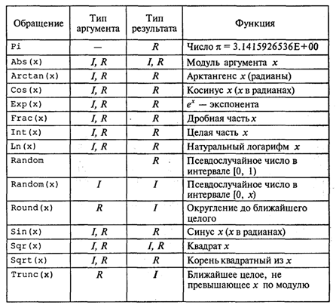
Алгебраические функции
В программировании:
Функции выступают как операнд в выражении. Их запись такая же, как в математике.
Аргументы записываются в круглых скобках.
Результат вычисления функции — величина соответствующего типа.

Slide 12

Алгебраические функции
В компьютерной алгебре:
Алгебраической называется функция, являющаяся решением уравнения: G (x) = 0, где G (x) – порождающий полином от одной переменной с коэффициентами – полиномами от нескольких переменных с целыми коэффициентами.
Встроенные алг. функции:

Slide 13
Матрицы
В математике:
Матрицы — математический объект, записываемый в виде прямоугольной таблицы элементов кольца или поля (например, целых, действительных или комплексных чисел), которая представляет собой совокупность строк и столбцов, на пересечении которых находятся её элементы.

Slide 14
Матрицы
В программировании:
С точки зрения программирования матрица представляет собой двумерный массив M на N.
Пример объявления матрицы:
int matrix[100][200];
Числа указывают на то, сколько строки и столбцов будет содержать матрица.

Slide 15
Матрицы
В компьютерной алгебре:
Матрица в Scilab — это двухмерный массив однотипных элементов. Можно понимать матрицу как несколько векторов-строк, записанных столбцом.Создать матрицу в Scilab можно одним из нескольких способов:
Матрицу можно создать из составляющих ее элементов;
Из имеющихся векторов, упорядочив их строками или столбцами;
Одной из специальных функций.
[x11, x12, …, x1n; x21, x22, …, x2n; …; xm1, xm2, …, xmn]

